Slide 1
Georgia Wilhelmsson
georgia.wilhelmsson@uddevalla.se
Grekinna
Språklärare -> engelska, tyska, franska
Frankrikeutbyte-> Monistrol-sur-Loire
eTwinningambassadör -> Uddevalla Gymnasieskola
Erasmus+ -> “Who is knocking at my door”? 2014-2016
Studier -> Nordiska Masterprogrammet för språklärare
Thesis: To what extent does eTwinning promote intercultural competence? The case of: “The Universe is Made of Tiny Stories”

Slide 2
Vet du vad eTwinning är?
www.menti.com
CODE: 72769

Slide 3
Informera
Informera
Inspirera
Introducera: eTwinning
https://www.etwinning.net/sv/pub/index.htm
http://www.etwinning.se/

Slide 4
Vad gör en eTwinningambassadör?
Informerar
Entusiasmerar
Vägleder lärare och skolledare i eTwinningsyfte
Ordnar workshops
Skriver i den svenska eTwinningbloggen
Uppmärksammar eTwinning i sociala medier

Slide 5
Vad är eTwinning?
Samarbetsyta för skolor i Europa över Internet
Europeiska kommissionen, CSS, NSS, UHR
Internationalisering och digitalisering
Gratis, säker plattform
Förskolan -> Gymnasieskolan
Ämnesövergripande arbetssätt
www.youtube.com/watch?v=cvnFQd7003E

Slide 7
2005, året då eTwinning startades...
448.760 LÄRARE
175.624 SKOLOR
56.960 PROJEKT

Slide 8
Vilka länder är med i eTwinning?
EU:s 28 medlemsstater
Island, Norge, Turkiet
eTwinning Plus länder
Armenien, Azerbadjan, Georgien, Moldavien, Tunisien, Ukraina
(2013) Skolor väljs ut och åläggs arbeta med eTwinning

Slide 10
Vad kan man göra på portalen?
Hitta en eller flera projektpartners
Planera och utveckla ett samarbetsprojekt
Arbeta tillsammans i en säker virtuell plattform
Utbyta idéer med lärare i hela Europa
Dela material, stort nätverk
Få internationellt erkännande
Få gratis kompetensutveckling
Starta Erasmus+ projekt, Nordplus projekt, eTwinning

Slide 11
Skolverket - Läroplan för gymnasieskolan
Internationella kontakter och utbildningsutbyte med andra länder ska främjas.
Eleverna ska också kunna orientera sig i en komplex verklighet med stort informationsflöde och snabb förändringstakt.
Eleverna ska träna sig att tänka kritiskt, att granska fakta och förhållanden och att inse konsekvenserna av olika alternativ.
Ett internationellt perspektiv är viktigt för att kunna se den egna verkligheten i ett globalt sammanhang och för att skapa internationell solidaritet.

Slide 12
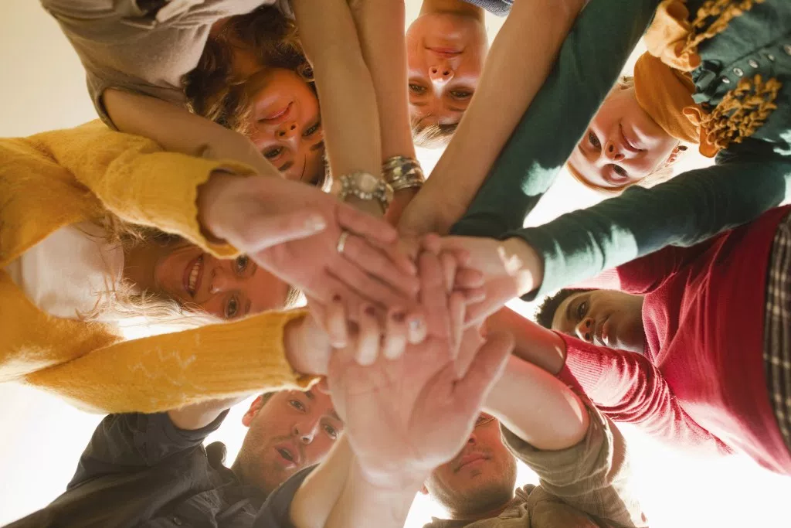

Slide 13
Vad får lärarna ut av eTwinningprojekt?
Stort nätverk
Använda IKT (learning by doing)
Innovativa metoder
Interkulturellt lärande (tvåvägskommunikation)
Utbyta pedagogiska och didaktiska tips (sharing is caring)
Ta in världen i klassrummet
Utveckla elevernas kommunikativa kompetens
Nya vänskapsband
Nya projekt, utbyten, utmaningar

Slide 14
PDW-Kompetensutveckling
https://www.youtube.com/watch?v=Bida2TxOmtY

Slide 15
Vad får eleverna ut av eTwinningprojekt?
Samarbeta i grupp
Digitala verktyg
Utvecklar kreativitet
Vässar språkförmågorna
Internationellt perspektiv
Större självsäkerhet
Lär sig mer om sin egen kultur
Kritiskt tänkande
Autencitet, “riktiga” mottagare
Kommunikation via Skype
https://www.youtube.com/watch?v=ghKDn83SsHE

Slide 16
Hur går man tillväga?
Onlinekurs för nybörjare -> www.etwinning.se
eTwinningportalen -> www.etwinning.net
eTwinning live
Twinspace
Man registrerar sig, letar upp en eller flera partnerskolor och skapar ett projekt. Varaktighet: 3 månader, 6 månader, 1 år… KISS: keep it smart and simple.
För att få inspiration, titta på färdiga projekt kit för olika elevkategorier.
Sök på åldersgrupp, ämne, land
Arbeta med en svensk skola

Slide 17
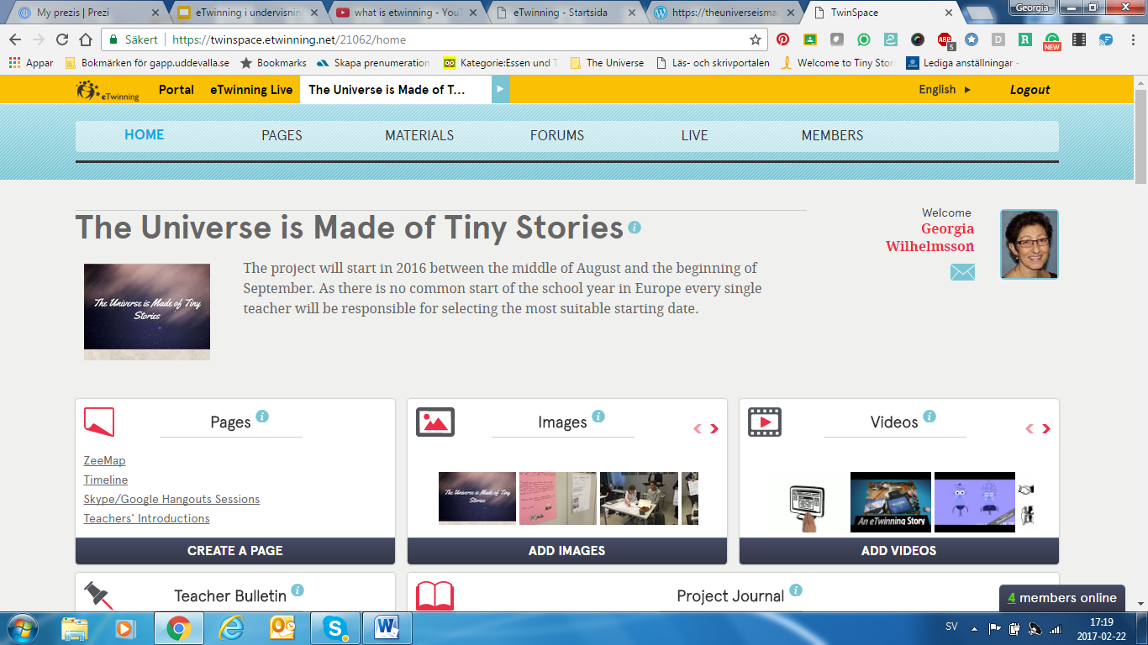
https://twinspace.etwinning.net/21062/home

Slide 18
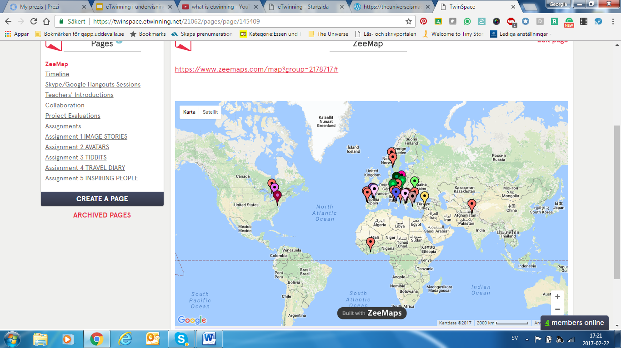

Slide 19
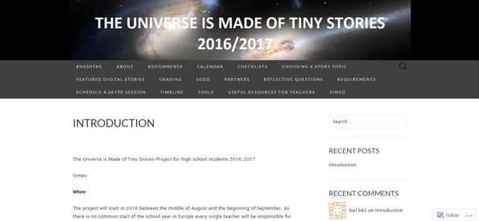
The Universe is made of Tiny Stories
www.theuniverseismadeoftinystoriesblog.wordpress.com

Slide 20
National Quality Label
European Quality Label
Nationella Priset, 2015
”What’s up in Europe”?
https://www.youtube.com/watch?v=UeDCiHcmyiM

Slide 22
eTwinning
Uppfyller ett flertal mål i läroplanen
Erbjuder autencitet
Tillför variation
Ger motiverade elever
Förbättrar självförtroendet
Kännedom om den egna kulturen
Kännedom om andra kulturer, attityder, värderingar
Raserar stereotyper, främlingsfientlighet

Slide 23
Kompetensutveckling
Online seminarier, videokonferenser
Learning Events (LE), kortare kurser
Årliga eTwinningkonferenser
Årliga prisceremonier
Årliga ambassadörsträffar
PDW, workshops, föreläsningar

Slide 24
Tips på digitala verktyg
Voki
Padlet
Surveymonkey
Kahoot
Tricider
Twiddla
Tagul
Quizlet live
Sticky moose
QR-codes

Slide 25
KAHOOT
https://play.kahoot.it/#/k/ef6d2bc6-225c-492c-b3e0-cabacbd262b2

Slide 26
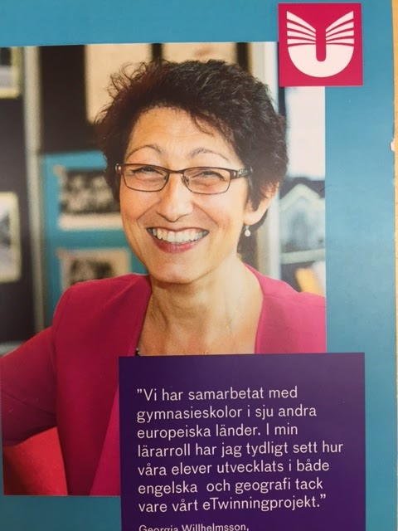
TACK!

